Slide 2
Master
Demo
Pull Request
Feature3(Page)
Release Version
Pull Request
Feature2(Page)
Pull Request
Feature1(Page)

Slide 3
關於風格書寫上的定義
我們有了 sass (index.js + style.module.scss)
搭配全域變數（色票+間距….等）
還可以更好的部分…

Slide 4
在 style.module.scss 中
尚無一個書寫方法！
BEM 是很好方式
B (Block)
E (Element)
M (Modifier)
圖片來源：https://ithelp.ithome.com.tw/articles/10160545

Slide 5
在 style.module.scss 中
尚無一個書寫方法！
BEM 是很好方式
B (Block)
E (Element)
M (Modifier)
圖片來源：https://ithelp.ithome.com.tw/articles/10160545

Slide 6
在 style.module.scss 中
尚無一個書寫方法！
BEM 是很好方式
B (Block)
E (Element)
M (Modifier)
圖片來源：https://ithelp.ithome.com.tw/articles/10160545

Slide 7
BEM 書寫方式
blockName _ elementName _ _ modifier
拆分來看：（＊因為使用了 module 的緣故，不使用減號）
Block、Element 使用駝峰式命名法
Block 與 Element 之間透過一個下底線連接( _ )
Modifier 於最後透過兩個下底線連接 ( _ _ )

Slide 8
因此，會有好幾個種類的 Modifier
Modifier 是定義 Block 的外觀、狀態、類型
__wrapper（外包覆，修飾 Block 整體）
__selected
__disabled
統整出所有類型 modifier，依個人需求定義

Slide 9
再來，React Bootstrap 的使用
大原則，統一的風格，寫在 style.module.scss 並使用全域變數 reference 統一管理
使用他的排版規則，OK!
使用他的 Component，OK!
使用 Sizing (w-25, w-75, w-100)，OK!
p-3, mr-3 等，盡量避免

Slide 10
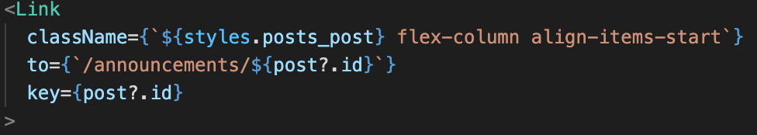
React Bootstrap 結合 module
結合 module 與 React Bootstrap 的使用：
className 要寫成 template string 形式
React Bootrap className 跟變數 styles 中間要留空白
React Bootstrap 的風格會編譯成 !important（請小心服用）

Slide 11
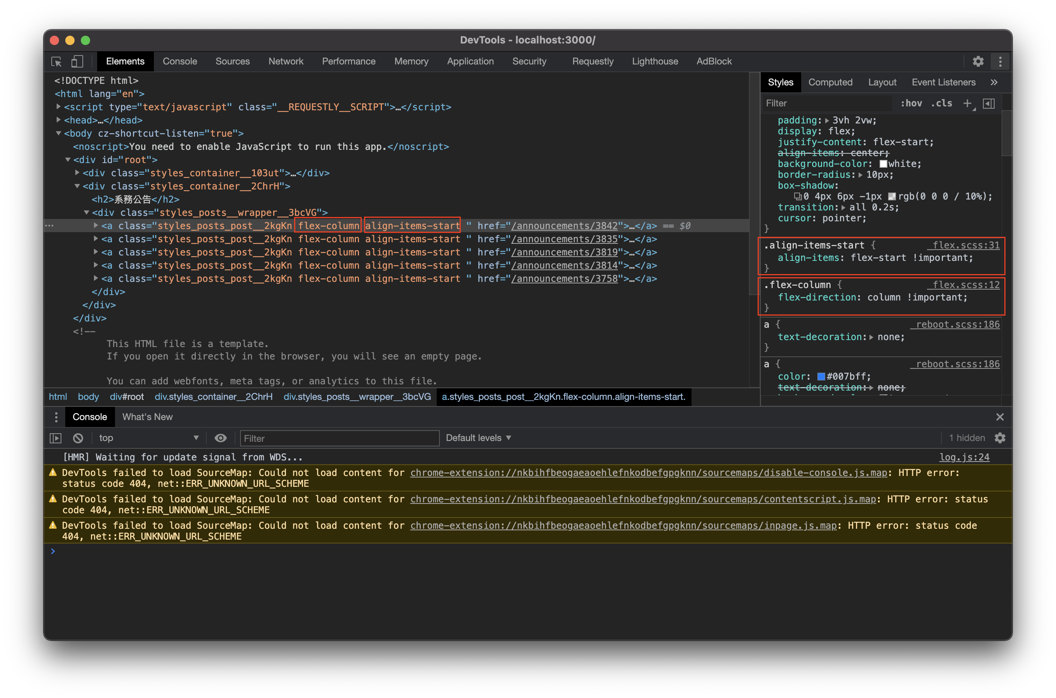
React Bootstrap 編譯後的 css

Slide 12
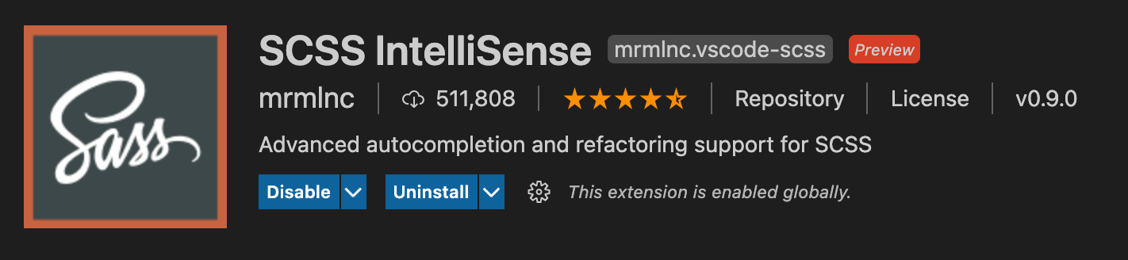
最後，全域變數的命名
寫在 src/styles/各類型.scss，並以 dtd- 開頭
好處是一下就可以認得出來（好讀）
編輯器也提供 sass 的全域變數支援（好用）

Slide 13
3/22

Slide 14
2 classNames share same style

Slide 15
Route path

Slide 16
3/29 資料儲存與使用

Slide 17
專案結構
當前
未來專案複雜時
src / store / actions.js reducer.js
actionTypes.js
src / store / actions / reducer / actionTypes.js

Slide 19
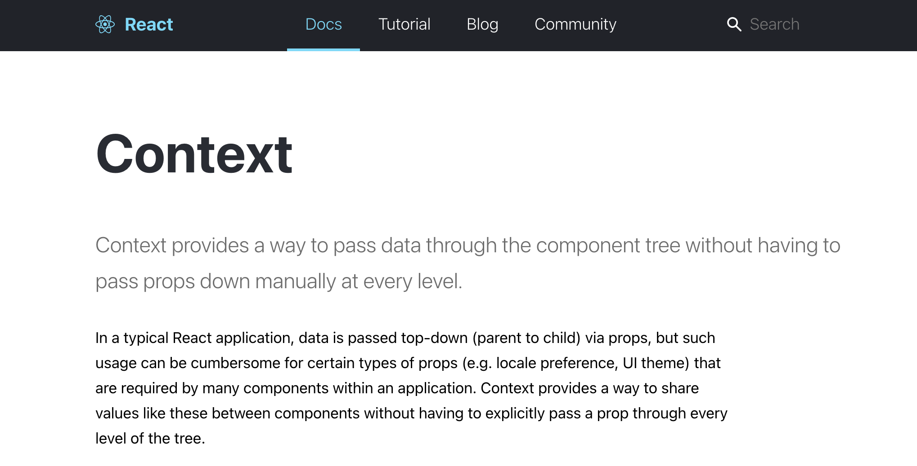
Context 使用上的限制
例如 useReducer
Context 搭配其他 Hook 可以有很好的效果
但 Context Hook 只能在 Component 中使用！！

Slide 20
state
dispatch
4. 更新 reducer state
Root (ContextProvider)
2. 處理請求
Page1
Page2
Page3
state
dispatch
state
dispatch
Cotext + Reducer
actions
Page1.1
Page2.2
state
3. 利用 修改 reducer state
傳入 與需要的請求
dispatch
dispatch

Slide 21
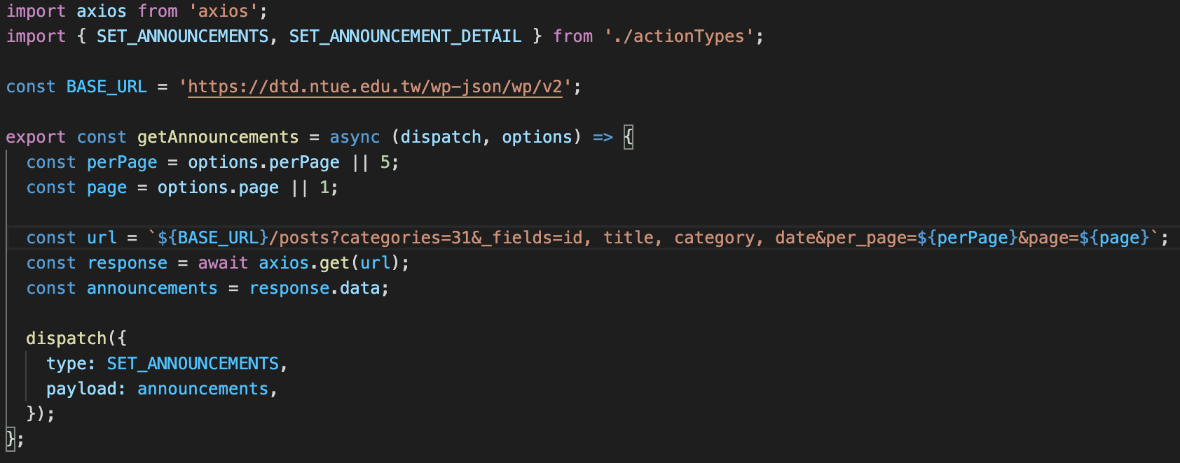
actions.js, 透過 action 修改 reducer state
參數 dispatch： 因為 context api 只能在 component 中有作用
參數 options： 儲存 query 的條件

Slide 22
reducer state 儲存的資料內容
「全部的」最新消息 s、「單一」最新消息內容 Detail
「全部的」榮譽榜 s 、「單一」榮譽榜內容 Detail
「全部的」教師 s 、「單一」教師資料 Detail

Slide 23
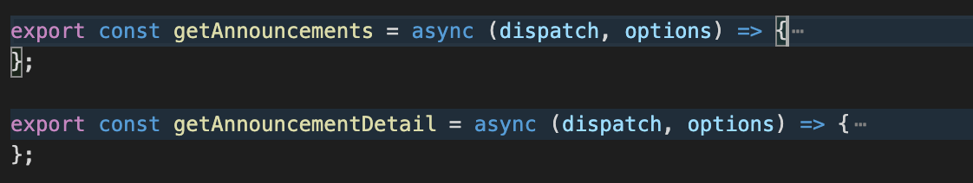
命名- actions
取得資料為主
以 get 動詞開頭，getPosts、getPostDetail

Slide 24
命名- action types：
目前覆蓋修改即可
以 SET 動詞開頭，SET_POSTS
「單一」資料內容，以 _DETAIL 結尾，SET_POST_DETAIL

Slide 25
3/29 Git Commit Message

Slide 26
Commit Message 最好兼俱 Why 及 What，讓日後進行維護人員更快進入狀況。

Slide 27
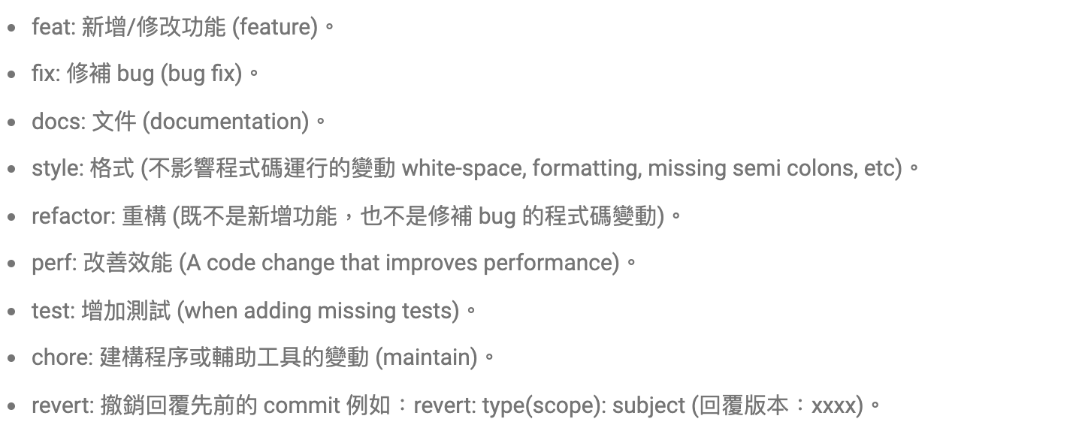
Header 部分. <type>: <subject>

Slide 28
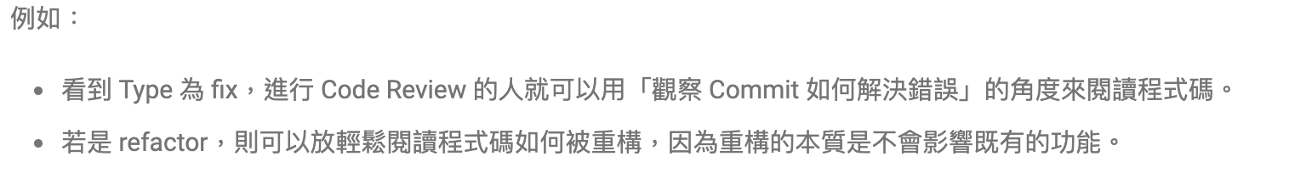
Type 是用來告訴進行 Code Review 的人應該以什麼態度來檢視 Commit 內容。

Slide 29
Commit message 範例
fix: 自訂表單新增/編輯頁面，修正離開頁面提醒邏輯
feat: message 信件通知公能
style: message 頁面，對 Component 做 Beautifier
refactor: 重構首頁 Component 編排順序

Slide 30
參考資料：
https://wadehuanglearning.blogspot.com/2019/05/commit-commit-commit-why-what-commit.html

